Slide 1




SOMOS ARBUSTA |
EXPRESS
VALIDATOR

Slide 2

REPASO GENERAL |
“Cada vez que le solicitemos al
usuario que nos envíe
información, es importante
validar esos datos tanto desde el
front-end como desde el
back-end.”

Slide 3
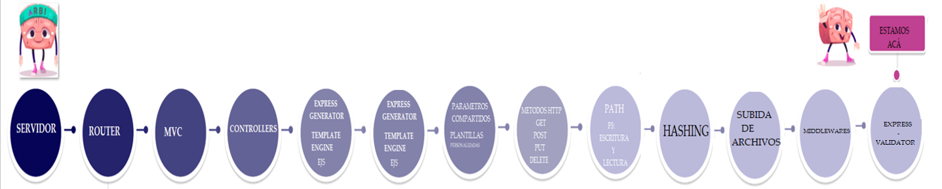

LÍNEA DE TIEMPO | EXPRESS
Como éste equipo está a full.. También aprendimos a conectar la base de datos

Slide 4





OBJETIVO CLASE DE HOY|
* Conocer e instalar express-validator
* Realizar Validaciones en nuestro proyecto

Slide 5
express-validator
Es una librería que nos permite validar campos de una manera sencilla y eficiente.
Para empezar a trabajar con él hace falta instalarlo a través de npm.
npm install express-validator --save
Al momento de requerir el módulo, nos devolverá un objeto con muchas propiedades. De todas ellas nos interesan sólo tres: check, validationResult y body. Usando destructuring podemos requerirlas para implementarlas en nuestro proyecto.
const { check, validationResult, body } = require('express-validator');

Slide 6
1.VALIDAR DATOS
PRIMEROS PASOS
En la ruta que va a procesar la información que nos llegue del formulario, deberemos configurar un middleware.¿Por qué?.
Porque estas validaciones tienen que ejecutarse después de que el usuario envió la información, pero antes de que se envíe la respuesta.
Como todo middleware, deberemos enviarlo entre el request y el response, sólo que en este caso lo enviaremos como un array.
router.post('/login', [], userController.login);

Slide 7
check()
Es una función que nos va a permitir validar campo por campo.
La misma recibe como parámetro un string, que será el nombre del campo que queremos validar.
router.post('/login', [
check('email'),
...
], userController.login);
6
Recordar que el nombre del campo que le pasemos a check()
deberá ser el mismo que hayamos configurado para ese
campo en el atributo name del formulario.

Slide 8
AGREGANDO VALIDACIONES
Esta librería incluye métodos que podemos implementar
directamente sobre cada uno de los checks que hagamos, para validar diferentes cosas. Algunos de los más usados son:
isLength()
Valida la longitud del campo. Recibe un objeto literal con la propiedad min y max, para configurar la cantidad de caracteres mínimos y máximos que
debería tener ese dato.
check('campo').isLength( {min:6} )
isEmail()
Valida que el dato de ese campo tenga un formato de email correcto.
check('campo').isEmail()

Slide 9
AGREGANDO VALIDACIONES
isint()
Valida que el dato de ese campo sea un integer. Adicionalmente, puede recibir un objeto literal con la propiedad min y max, para configurar el número
mínimo y máximo que puede ser ese dato.
check('campo').isInt({min:18, max:99})
isEmpty()
Valida que el campo no esté vacío.debería tener ese dato.
check('campo').isEmpty()
Podés encontrar todos los métodos que incluye la librería acá: https://github.com/validatorjs/validator.js#validators

Slide 10
Las validaciones con check() las haremos dentro del array que le pasamos como parámetro a la ruta que esté procesando el formulario.

Slide 11
2. CONFIGURAR ERRORES
validationResult()
Es una función que nos va a permitir capturar los datos que no hayan pasado las validaciones que hicimos con check().Recibe el objeto request, y retorna un objeto con los errores del formulario.
const userController = {
login: (req, res) => {
let errors = validationResult(req);
}
}
11

Slide 12
ENVIAR LOS ERRORES
El objeto que devuelve validationResult() almacena los errores en la propiedad errors, que es un array.
De modo que, si hubo errores, eso es lo que queremos enviar a la vista.
const userController = {
login: (req, res) => {
let errors = validationResult(req);
if (!errors.isEmpty()) {
return res.render('login', {errors: errors.errors});
}
}
}
12

Slide 13
MOSTRAR LOS ERRORES
En la vista que retornamos, tendremos que recorrer ese array de errores que nos llegó. Cada error será un objeto con propiedades, en donde, en este escenario, nos interesa la propiedad msg ,que almacena el mensaje de error que queremos mostrarle al usuario.
<ul>
<% for(var i = 0; i < errors.length; i++) { %>
<li> <%= errors[i].msg %> </li>
<% } %>
</ul>1
EJS2

Slide 14
Cuando el usuario ingresa por primera vez al formulario, la variable errores que enviamos a la vista no existe, ya que la petición aún no pasó por el controlador
que procesa esos datos.

Slide 15
MOSTRAR LOS ERRORES
Para evitar fallas, por fuera del for que recorre el array, tendremos que crear un condicional que verifique que la variable errors no esté indefinida antes de iniciar el bucle.
<% if(typeof errors != 'undefined') { %>
<ul>
<% for(var i = 0; i < errors.length; i++) { %>
<li> <%= errors[i].msg %> </li>
<% } %>
</ul>
<% } %>
15
EJS2

Slide 16
3. EDITAR MENSAJES
withMessage() Es una función que nos va a permitir configurar el mensaje de error del campo a validar Recibe un string, que será el que le mostraremos al usuario en la vista en caso de que exista un error en ese campo.<% if(typeof errors != 'undefined') { %>
router.post('/login', [
check('email').withMessage('El formato ingresado no es válido'),
...
], userController.login);15
2

Slide 17
Si bien express-validator ya trae
resueltas muchas validaciones,
puede haber ocasiones en las que
necesitemos validar datos de una
forma más personalizada.

Slide 18
4. VALIDACIONES PROPIASCREANDO VALIDACIONES
Para validar un campo de manera personalizada, haremos uso de dos funciones que nos da la librería:
body() Recibe un string como parámetro, el nombre del campo que queremos validar.
body('email')
custom()
Recibe un callback con un valor. Dentro desarrollaremos la lógica necesaria para validar ese valor.La ejecutamos sobre el campo que queremos validar.
body('email').custom(function(value){
// lógica a implementar
})

Slide 19
Al igual que check(), las validaciones con body() las haremos dentro del array que le pasamos como parámetro a la ruta que esté procesando el formulario.

Slide 20










Gracias
por participar
/arbustait
WWW.ARBUSTA.NET

